Slide 1
Eesti õhuruumi kasutus tsiviil- ja militaaroperaatorite poolt
12.Aprill 2019
Priit Rifk
Eve Härm
Reet Stamm

Slide 2
Õhuruumi kasutamise korraldamise komisjon
Lennundusseadus
§ 7³. Õhuruumi kasutamise korraldamise komisjon ja õhuruumi korraldamise üksus [RT I, 26.02.2015, 2 - jõust. 01.03.2015]
(1) Eesti õhuruumi tsiviil- ja riigikaitselistel lendudel kasutamise tagamiseks moodustab Vabariigi Valitsus Majandus- ja Kommunikatsiooniministeeriumi juures õhuruumi kasutamise korraldamise komisjoni. [RT I, 26.02.2015, 2 - jõust. 01.03.2015]
(2) Komisjoni kuuluvad Majandus- ja Kommunikatsiooniministeeriumi, Kaitseministeeriumi, Siseministeeriumi, kaitseväe ja Lennuameti esindajad. Komisjon võib oma ülesannete täitmisele kaasata ka teiste ametiasutuste esindajaid ning muid spetsialiste. [RT I, 03.05.2016, 4 - jõust. 13.05.2016]
(3) Komisjon jälgib õhuruumi kasutamise põhimõtete rakendamist Eestis ning teeb ettepanekud nende põhimõtete rakendamiseks. [RT I 2008, 52, 290 - jõust. 22.12.2008]
(4) Komisjoni määruse (EÜ) nr 2150/2005, milles sätestatakse ühised eeskirjad õhuruumi paindlikuks kasutamiseks (ELT L 342, 24.12.2005, lk 20–25), artiklis 5 nimetatud õhuruumi korraldamise üksuse ülesandeid täidab käesoleva seaduse § 34 lõike 5 alusel Tallinna lennuinfopiirkonnas lennujuhtimisteenust osutav sertifitseeritud aeronavigatsioonteenuse osutaja.

Slide 3
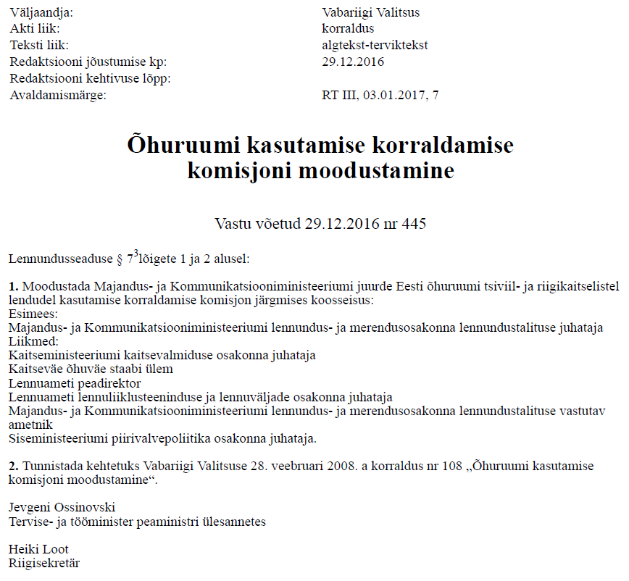
Õhuruumi kasutamise korraldamise komisjon

Slide 4
Õhuruumi kasutamise korraldamise komisjon
Euroopa Komisjoni määrus (EÜ) nr 2150/2005, 23. detsember 2005,
milles sätestatakse ühised eeskirjad õhuruumi paindlikuks kasutamiseks
Lisaks on komisjonil loodud töövahendiks ASM käsiraamat https://www.ecaa.ee/sites/default/files/content-editors/galeriid/asm_kasiraamat.pdf
Leping Eesti õhuruumi korraldamise tasandite 2 ja 3 vahel, kelleks on Kaitsevägi ja Lennuliiklusteeninduse Aktsiaselts

Slide 5
Õhuruumi korraldamise põhimõtted
Eesti õhuruum on korraldatud selliselt, et oleks tagatud ohutu lennutegevus ning Eesti õhuruumi kasutajate huvid.
Eesti õhuruumi struktuuri kujundamisel järgitakse õhuruumi paindliku kasutamise põhimõtteid (EÜ) nr 2150/2005.
- õhuruumi ei jaotata puhtalt tsiviil- ja militaarkasutuse vahel
- õhuruumi tuleb käsitleda ühe tervikuna, mida jaotatakse vajaduspõhiselt
- igasugune õhuruumi eraldamine eriotstarbeliseks kasutuseks on ajutine

Slide 6
Riigi prioriteedid
Tsiviillennundus
Lennuühenduste lisandumine Tallinnast, tagada ülelendude kasv
Militaarlennundus
Riigi julgeolek, heidutus, väljaõpe, eriolukordadeks valmisolek, liitlaste toetus

Slide 7
Õhuruumi kasutamise kitsaskohad
Õhuruumi läbilaskevõime (peamiselt Kesk- ja Lääne Euroopas)
Vajadus uute lahenduste järgi, mis tagaksid tsiviillennuliikluse kasvu ning samal ajal oleks militaarlennuliiklusel võimalus jätkata oma programmi (Advanced FUA Concept, Future Airspace Architecture etc)

Slide 8
Õhuruumi paindlik kasutamine
Strateegiline tasand – FUA 1
õhuruumi kasutamise põhimõtete kehtestamine ja rakendamise jälgimine
Õhuruumi kasutamise korraldamise komisjon
Majandus- ja kommunikatsiooniministeerium
Kaitseministeerium
Õhuvägi
Lennuamet
Siseministeerium
Eeltaktikaline tasand – FUA 2
õhuruumi igapäevase kasutamise planeerimine ja koordineerimine
Õhuruumi korraldamise üksus (AMC)
Lennuliiklusteeninduse AS ja Kaitsevägi
Taktikaline tasand – FUA 3
eeltaktikalisel tasandil eraldatud alade reaalajas aktiveerimine, deaktiveerimine ja ümberjaotamine ning liiklusolukordadega seotud taktikalised lahendused.
Õhuruumi korraldamise üksus (AMC)
Lennuliiklusteeninduse AS ja Kaitsevägi

Slide 9
Eeltaktikaline tasand
Reserveerimistaotluse laekumine
(D-1) kella 1200-ks (LMT)
Analüüs ja konfliktide lahendamine
Strateegilisel tasandil kehtestatud prioriteedid ja läbirääkimised.
Ajastuse ümbermuutmine, eraldamine, läbirääkimised operaatoritega.
Järgmise päeva õhuruumi kasutamise plaan (AUP)
Esimesel võimalusel, kuid mitte hiljem kui kell 1700ks LMT.
Õhuruumi kasutamise ajakohastatud plaan (UUP)
Piirangute vähendamine.

Slide 10
Taktikaline tasand
Õhuruumi reserveerimine on ajutist laadi ja seda rakendatakse ainult piiratud ajavahemikes.
Reserveerimine põhineb tegelikul kasutamisel. Kui õhuruumipiirangu järele lakkab vajadus, vastutab operaator selle tühistamise algatamise eest.
Õhuruum vabastatakse kohe, kui reserveerimist eeldanud tegevus lõpeb.
Operaator edastab vastava info AMC-le, kes annab välja UUP.

Slide 11
Alade loomine
Taotlus
Kontrollitavas õhuruumis uute alade (TSA, P, R, D) loomise taotlus tuleb esitada vähemalt 90 päeva enne tegevuse algust
Mittekontrollitavas õhuruumis uute alade (TSA, P, R, D) loomise taotlus tuleb esitada vähemalt 30 päeva enne tegevuse algust
Analüüs
AMC annab taotlusele omapoolse hinnangu ning vajadusel koordineeritakse/kooskõlastatakse ala taotlus asjaomase ATS üksustega
Heakskiitmine
Lennuamet kiidab taotluse heaks või suunab õhuruumi kasutamise korraldamise komisjonile hinnangu andmiseks
Avaldamine
AIP muudatus, AIP lisa või NOTAM

Slide 12
Õhuruumi korraldamine kaitseväes
Kaitseministeerium – kaitsevalmiduse osakond
Kaitsevägi - õhuväe staap
FUA 1
Õhuväe staabi õhuruumi planeerimise jaoskond
Õhuseiredivisjoni õhuoperatsioonide juhtimiskeskus
Kaitseväe volitatud struktuurüksused
FUA 2
Lennuüksused
Harjutusväljade kasutajad (merevägi, maavägi)
FUA 3
LETTER OF AGREEMENT BETWEEN LENNULIIKLUSTEENINDUSE AKTSIASELTS (ESTONIAN AIR NAVIGATION SERVICES) AND EESTI KAITSEVÄGI (ESTONIAN DEFENCE FORCES)
ESTONIAN AIRSPACE MANAGEMENT AT LEVELS 2 AND 3

Slide 13
Õhuala kehtestamise protsess
Õhuruumi kasutaja esitab taotluse õhuala kehtestamiseks õhuväe staabile.
Õhuväe staap analüüsib õhuala taotlust ning edastab selle õhuruumi korraldamise üksusele (AMC).
Õhuruumi korraldamise üksus (AMC) teeb ettepanekud õhuala disainiks, liigiks ja määrab õhuala tunnuse.
Õhuväe staap konsulteerib mõjutatud osapooltega, koostab vajadusel õhuala riskianalüüsi, ja edastab õhuala taotluse Lennuametile.
Lennuamet kooskõlastab õhuala taotluse.
Vajadusel, enne kooskõlastuse andmist, suunab õhuala taotluse FUA komisjoni.
FUA komisjon annab heakskiidu õhuala kehtestamiseks.
Õhuväe staap koostab AIP muudatuse või AIP Lisa, kooskõlastab selle mõjutatud osapooltega ja Lennuametiga.
Õhuala avaldatakse Eesti AIP-s, AIP Lisas või NOTAM-iga.

Slide 14
Õhuala broneerimise ja aktiveerimise protsess
D-1 / 10:00
Õhuruumi kasutaja
Esitab taotluse õhuala broneerimiseks Kaitseväe volitatud struktuurüksusele.
* Harjutusväljade kasutajad esitavad oma vajadused ca 1,5 kuud ette.
D-1 /11:00
Kaitseväe volitatud struktuurüksus
1. Lahendab vastuolud oma üksuse volitusala õhuruumi kasutajate vahel.
2. Edastab õhuala broneerimistaotlused õhuoperatsioonide juhtimiskeskusesse.
D-1 / 12:00
Õhuoperatsioonide juhtimiskeskus
1. Lahendab vastuolud Kaitseväe õhuruumi kasutajate vahel.
2. Sisestab õhuala broneerimistaotlused õhuruumi broneerimissüsteemi LARA.
3. Esitab NOTAM-i avaldamise taotluse.
D-1 / 15:00
Õhuoperatsioonide juhtimiskeskus
Koostöös õhuruumi korraldamise üksusega (AMC) koordineerib ja lahendab vastuolusid militaar- ja tsiviil õhuruumi kasutajate vahel.
D-1 / 17:00
Õhuoperatsioonide juhtimiskeskus
Teavitab Kaitseväe volitatud struktuurüksusi ja õhuruumi kasutajaid õhuruumi kasutusplaanist.
D-päev
Õhuruumi kasutaja/juhtimisüksus
Kinnitab ca 15 minutit enne tegevuse algust õhuala aktiveerimise.
Kui õhuala ei ole broneeringuaja algusest 30 minuti jooksul aktiveeritud, siis kaotab õhuala broneering kehtivuse.
NOTAM-iga avaldatud alad on aktiivsed NOTAM-is kehtestatud aegade kohaselt.

Slide 15
Küsimused?

